Slide 1




Dario Massabò & Virginia Vernocchi
Gruppo di Fisica Ambientale - https://labfisa.ge.infn.it/
Dipartimento di Fisica, Università degli Studi di Genova
INFN, Sezione di Genova
Qualità dell’aria e clima: il particolato atmosferico

Slide 2
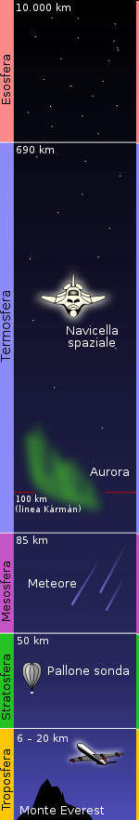
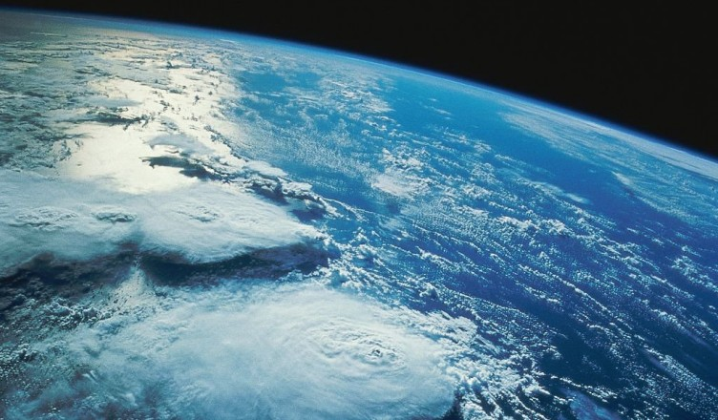
L’atmosfera terrestre
L’atmosfera è una miscela di gas:
N₂: 78.08%,
O₂: 20.95%,
Ar: 0.934%,
CO₂: 0.033%,…
La sua composizione è rimasta sostanzialmente costante fino all’inizio dell’era industriale, grazie al ciclo dell’ossigeno
Voi siete qui…

Slide 3
Il ciclo dell’Ossigeno
L’Ossigeno viene continuamente “consumato” nei processi di combustione (tra cui la respirazione):
"C" + O₂ → CO₂
Ma il processo della fotosintesi clorofilliana e la dissociazione del vapor d’acqua da parte dei raggi ultravioletti, lo libera nuovamente in atmosfera:
6CO₂ +6H₂O + 686 Kilocalorie/mole (dal sole) → C₆H₁₂O₆ + 6O
2H₂O + γ_{uv} → O₂+ 2H₂
A partire dall’era industriale
L’immissione massiccia di CO₂ in atmosfera (e processi quali la deforestazione) stanno però modificando il rapporto “naturale” tra CO₂ e O₂ in atmosfera.

Slide 4
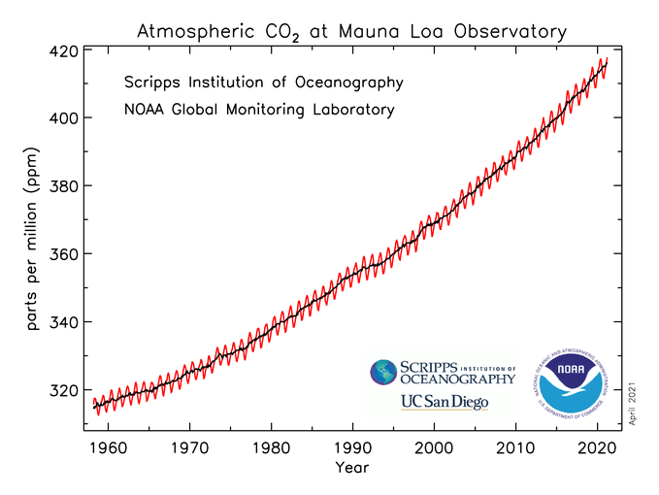
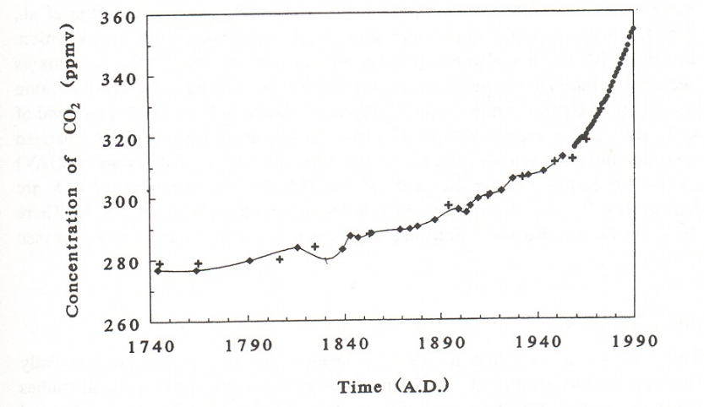
Livelli di CO₂
Livelli di CO₂ atmosferico pre-industriali:
200-300 ppm
I valori sono in continuo aumento
→ Marzo 2021: CO₂ = 418 ppm

Slide 5
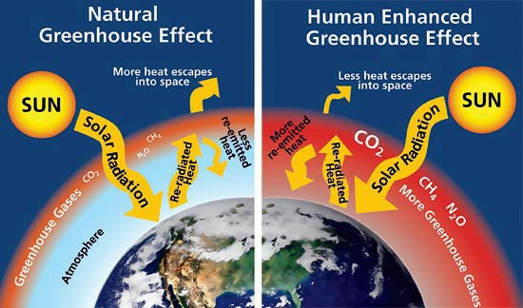
L’effetto Serra
L’effetto serra è un fenomeno naturale dovuto all’intrappolamento della radiazione proveniente dal sole da parte di NUBI e GAS ATMOSFERICI
Che la riemettono verso la superficie terrestre causando un aumento della temperatura dell’atmosfera.
E’ grazie all’effetto serra che la temperatura media della Terra è pari a circa 15 °C…
Altrimenti la temperatura media sarebbe -18 °C!!!
Il problema ambientale denominato «effetto serra», deve essere chiamato, più correttamente, un aumento dell’effetto serra
La temperatura media terrestre sta crescendo rapidamente: rispetto all’era pre-industriale nel giro di pochi decenni saremo a + 1.5 °C!

Slide 6
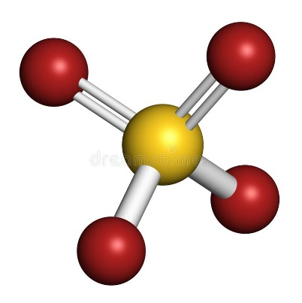
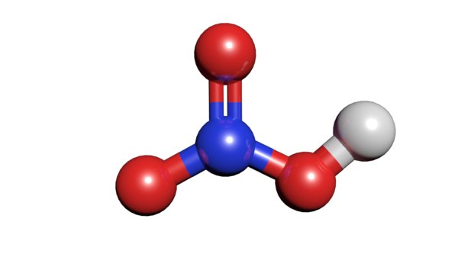
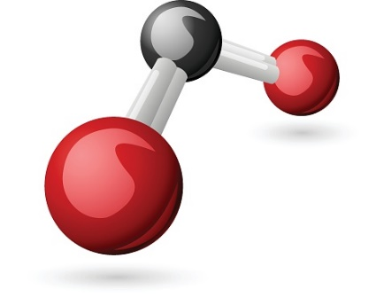
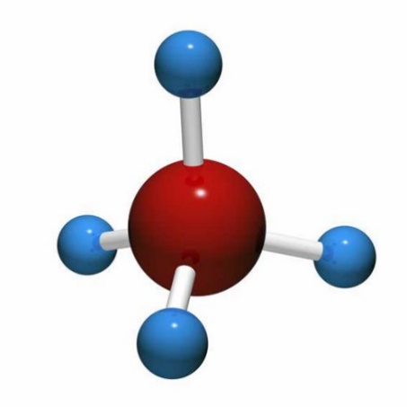
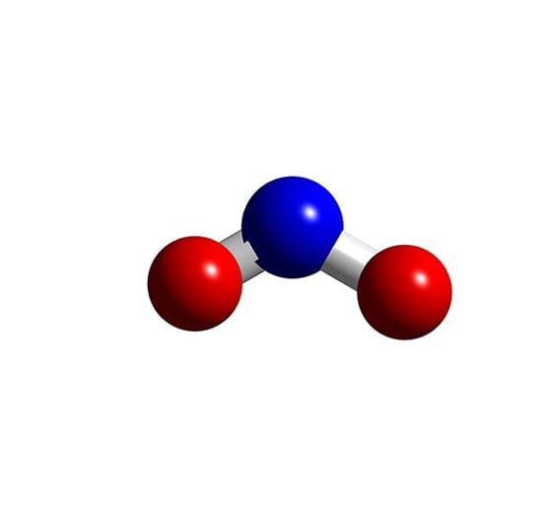
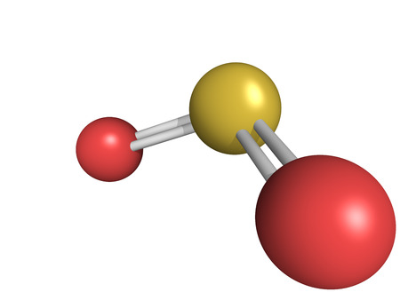
Inquinanti atmosferici gassosi
Composti del carbonio
Composti dell'azoto
Composti dello zolfo
CO₂
CH₄
Biossido di zolfo (SO₂)
Solfati SO₄²⁻
NO
NO₂
NO₃
NH₃
HNO₃
NH₄⁺

Slide 7
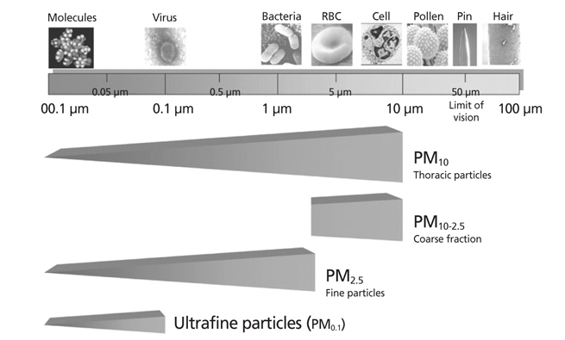
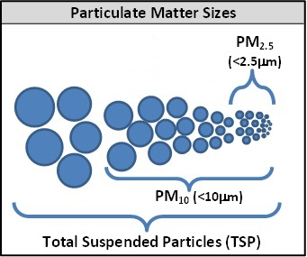
Inquinanti Atmosferici: non ci sono solo i gas
Il particolato (o aerosol) atmosferico, PM
Gli inquinanti possono essere presenti sotto forma di gas o di particolato (o aerosol).
Agglomerati di molecole, solidi o liquidi, dispersi in atmosfera con dimensione tra pochi nanometri (1 nm= 1 miliardesimo di metro) fino a qualche decina di micron (1 μm = 1 milionesimo di metro)
Tempi di permanenza in atmosfera: ore → settimane

Slide 8
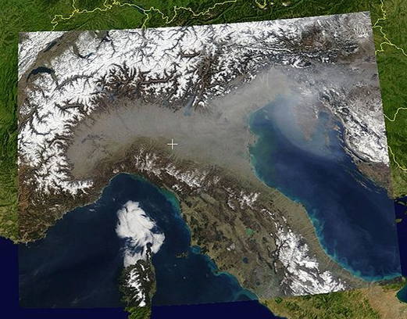
PARTICOLATO
I principali inquinanti:
Composti carboniosi
Elementi del suolo (Fe, Al, Si, Ca)
Elementi marini (Na, Cl, Mg, Br)
Metalli (Pb, Cr, Hg, Ni, As, Cd ecc.)
Componente ionica
La composizione delle particelle di particolato dipende dal tipo di sorgente

Slide 9
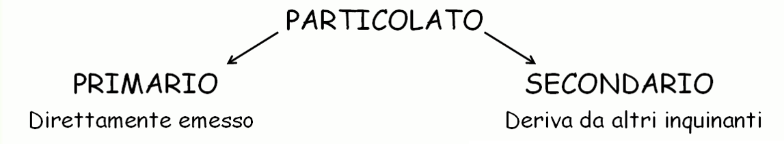
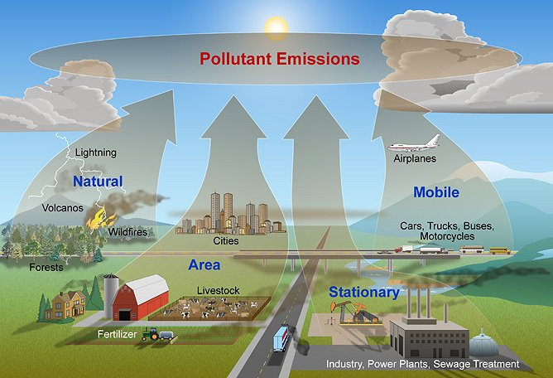
Si distingue tra inquinanti primari emessi direttamente in atmosfera dalle sorgenti, e secondari che si formano in atmosfera tramite reazioni chimiche e fotochimiche (attivate dall’energia della radiazione solare)

Slide 10
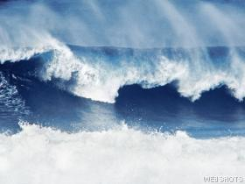
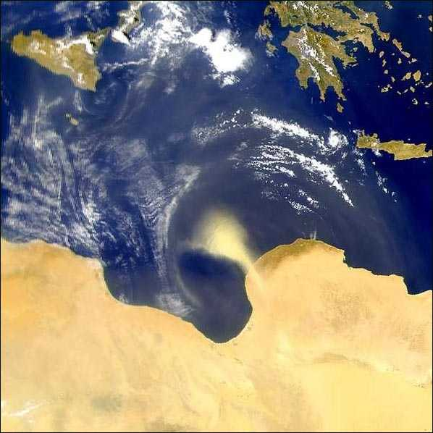
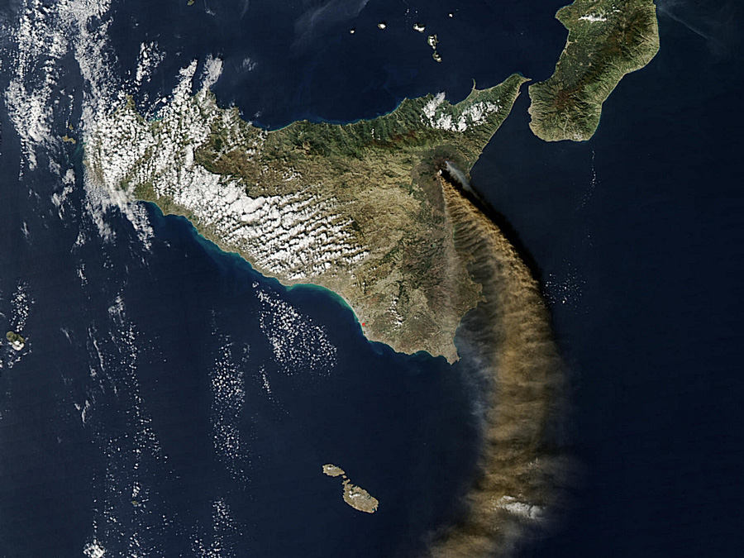
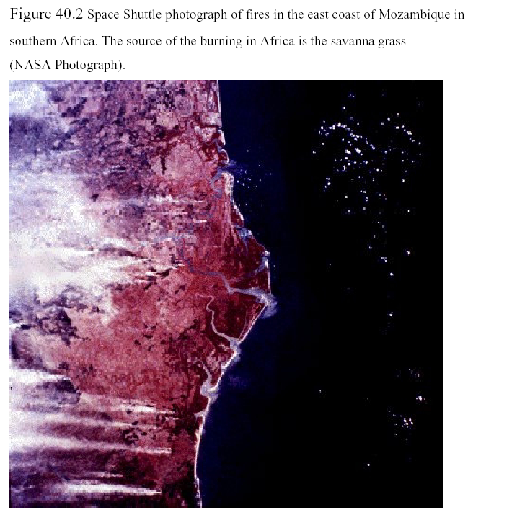
Sorgenti naturali, quali ad esempio:
Spray marino
Trasporto di
Sabbia Sahariana
Incendi di foreste
Eruzioni vulcaniche
…ed altre ancora…

Slide 11
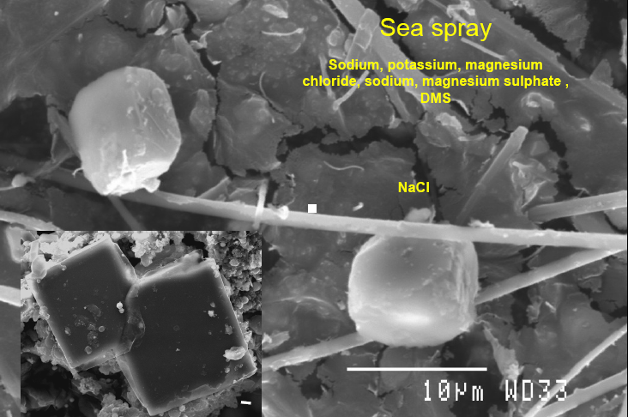

Slide 12
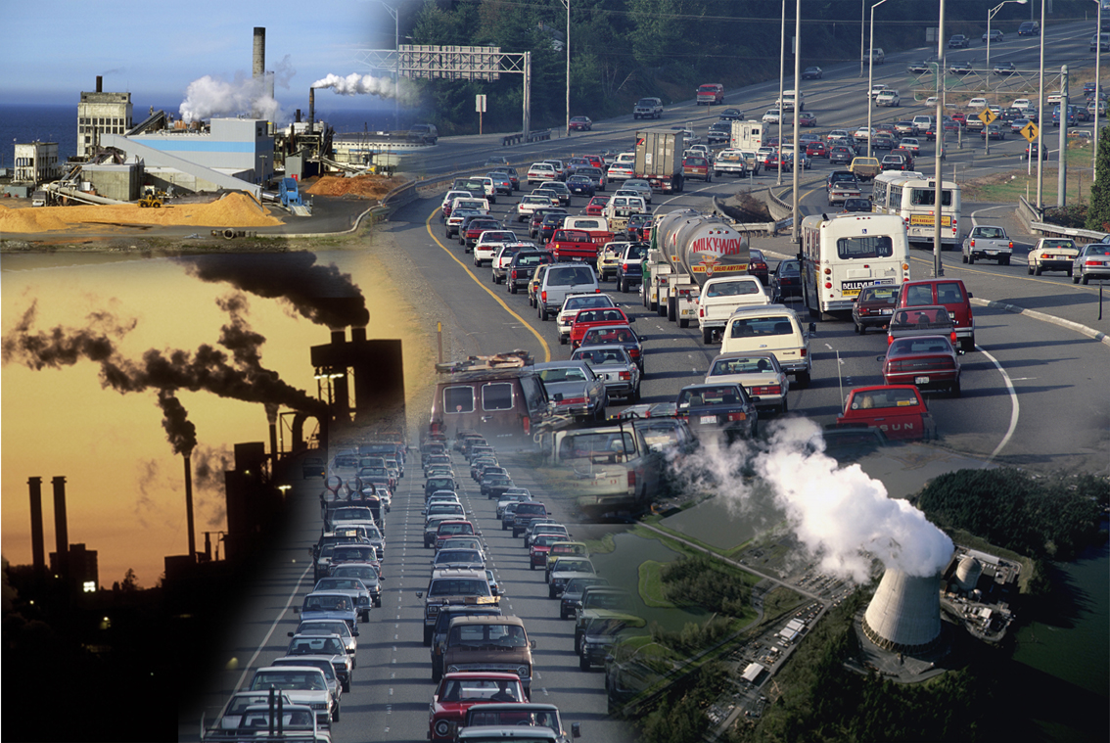
Sorgenti antropogeniche, quali ad esempio:
Traffico
Attività Industriali
Attività Agricole
Riscaldamento domestico
Centrali termoelettriche
Inceneritori
……
…ed altre ancora…

Slide 14
Esempio di campione reale di PM raccolto su filtro
Soot
Elementi crostali
Dust
Prodotti di combustione

Slide 15
Dr. X. Querol, CSIC, Barcellona

Slide 16
Le particelle atmosferiche presentano una grande variabilità per quanto riguarda:
Riassumendo:
Dimensioni (da 10⁻³ a 10² µm)
Composizione chimica
Morfologia
Sorgenti

Slide 17
Perché studiare il particolato?

Slide 18
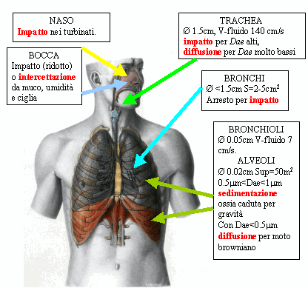
Effetti sanitari del particolato atmosferico
La penetrazione delle polveri nell’apparato respiratorio aumenta al diminuire delle dimensioni
Riduzione della capacità polmonare
Trasporto di sostanze tossiche nel sangue
Le leggi italiane (ed europee) regolamentano il PM10 e il PM2.5

Slide 19
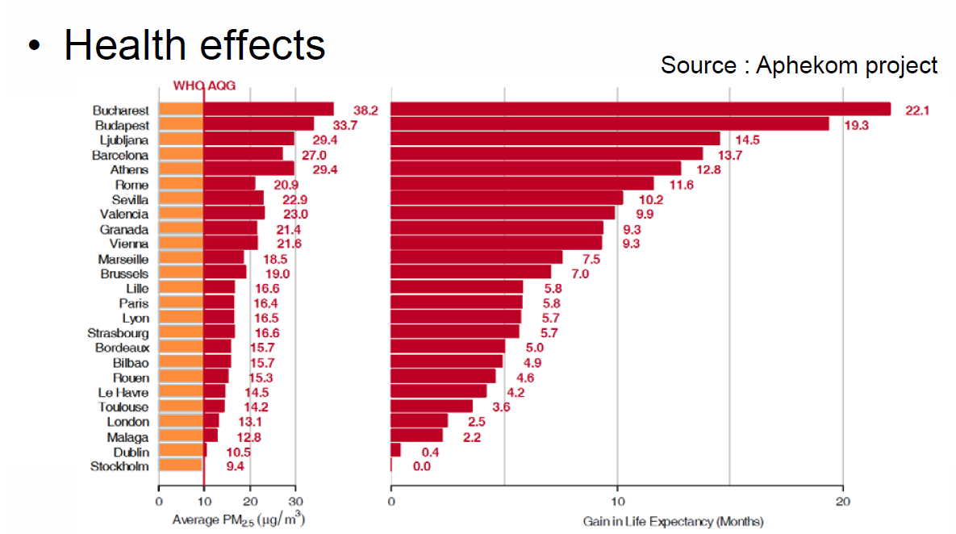
Perché c’è un limite di legge ?
Average PM2.5 (μg/m³)
Life loss expectancy (months)
Ci sono situazioni ben peggiori di Bucharest…

Slide 20
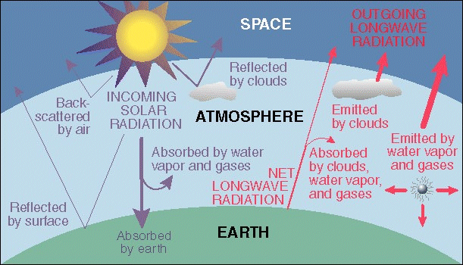
Effetti sul clima e sull’ambiente
Impatto ambientale:
Variazione delle proprietà ottiche dell’atmosfera (Assorbimento e riflessione della luce) con effetti sulla visibilità e sul bilancio energetico Terrestre
Formazione e trasformazione delle nubi (nuclei di condensazione)
Contaminazione del suolo e delle acque attraverso processi di deposizione

Slide 21
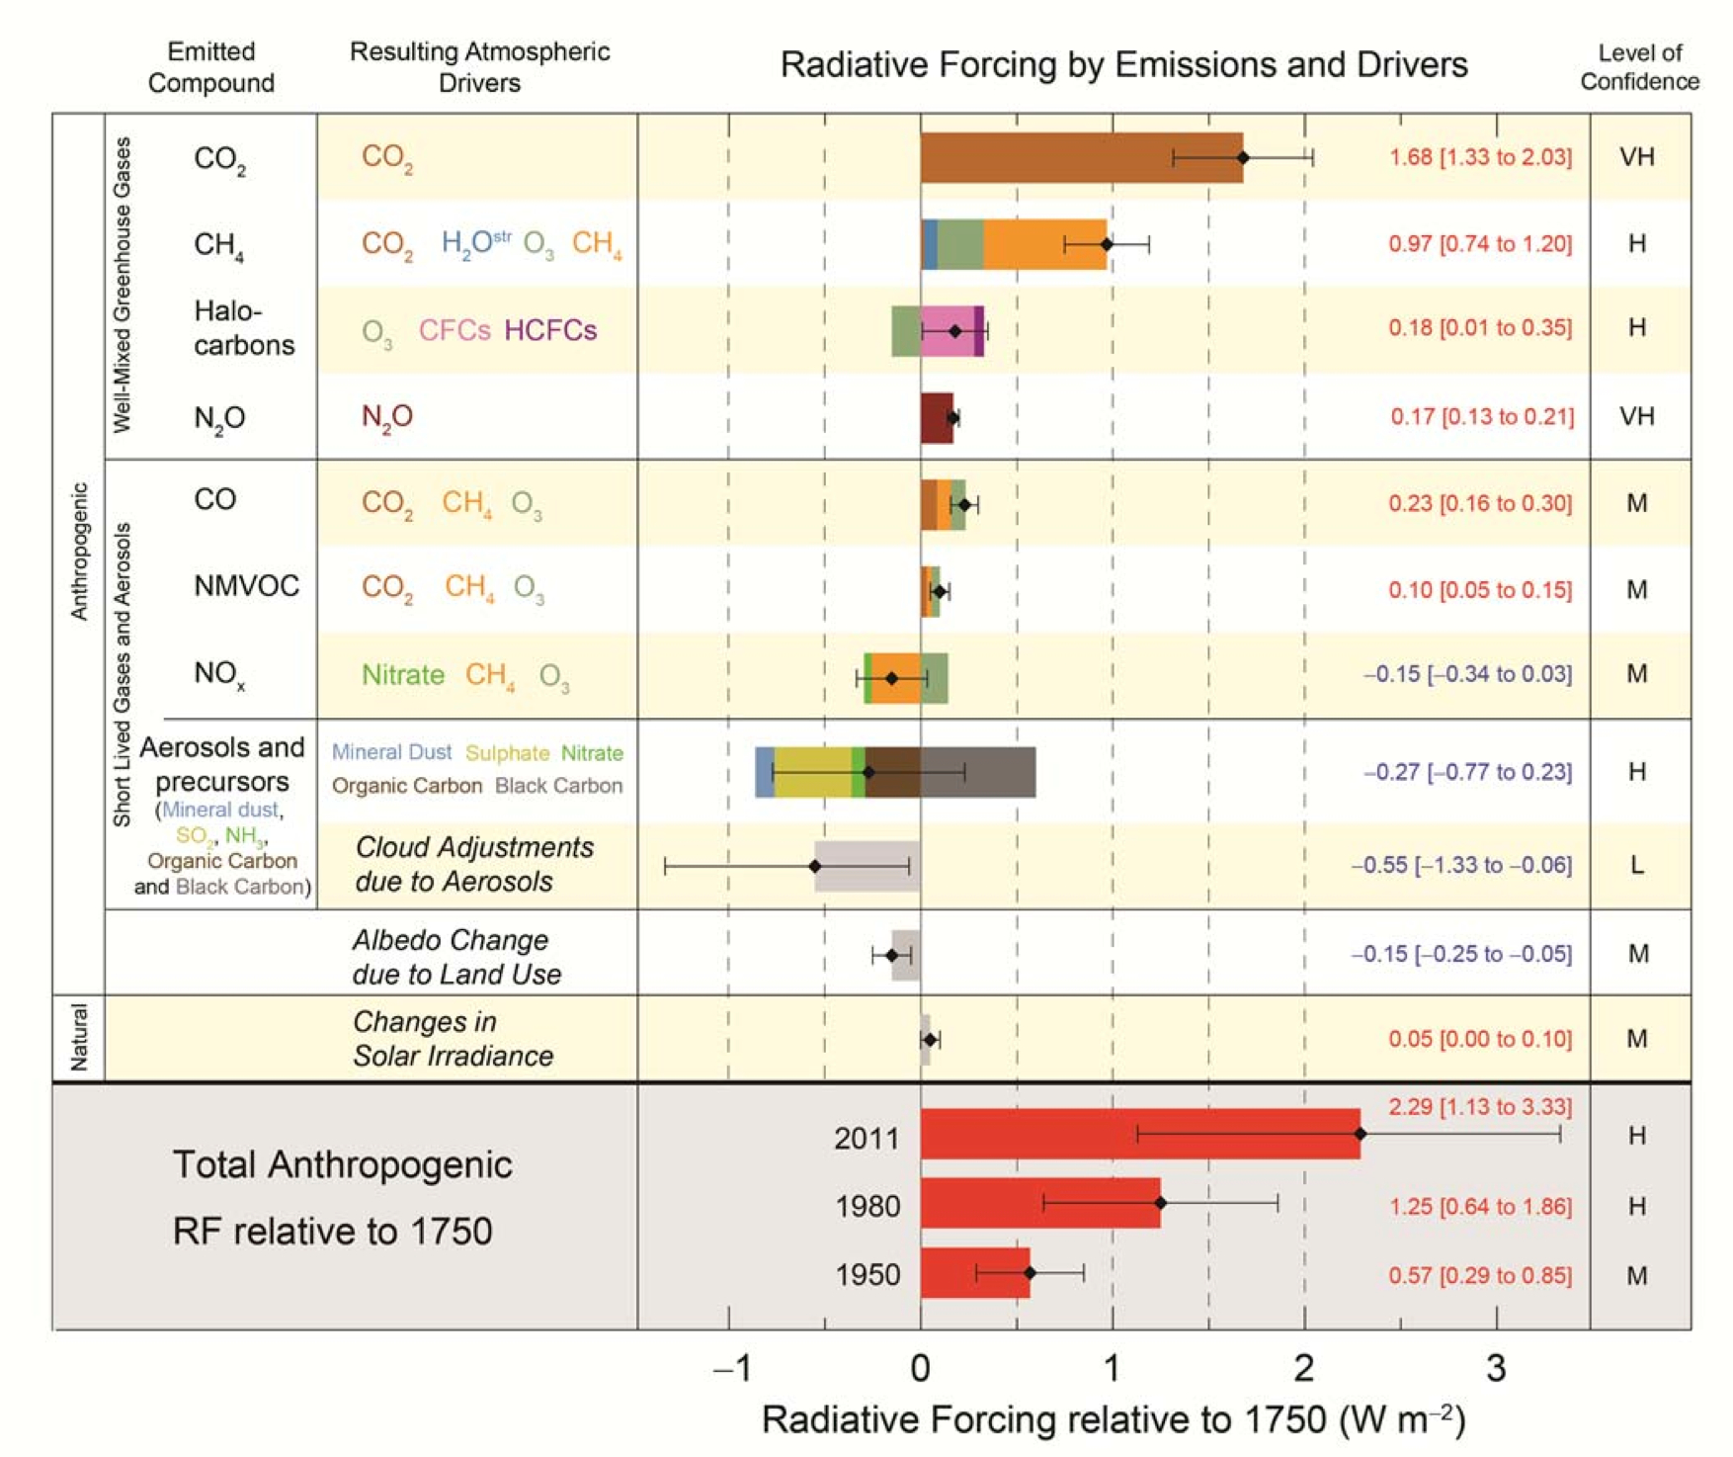
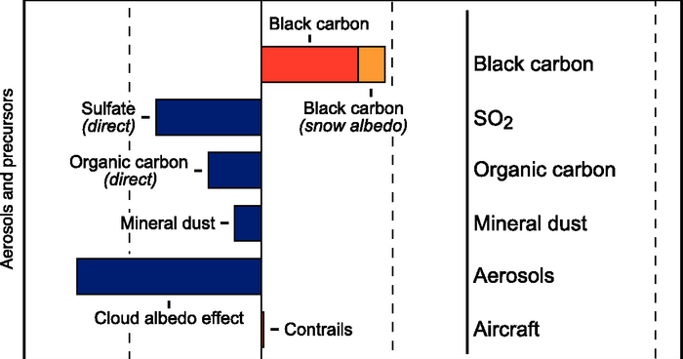
International Panel on Climate Change 2013

Slide 22
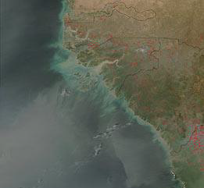
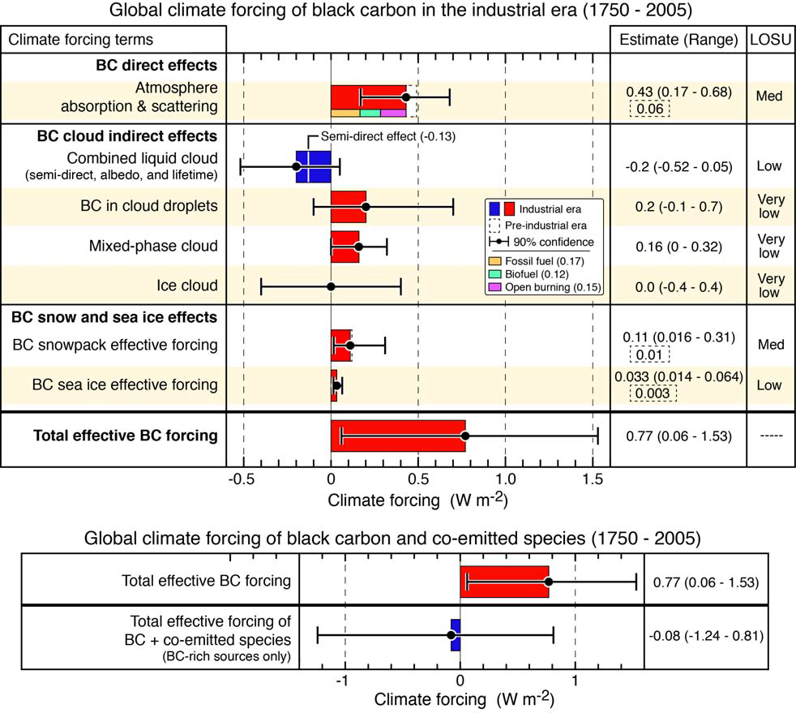
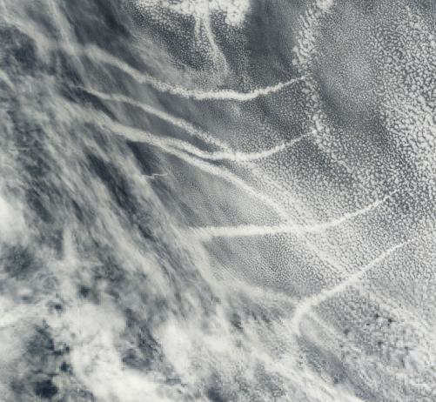
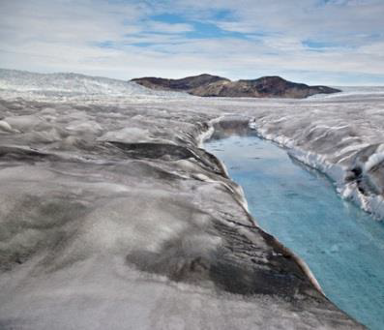
Black Carbon and Climate Change
Direct Effects
Indirect Effects
Snow and Ice Effects

Slide 23
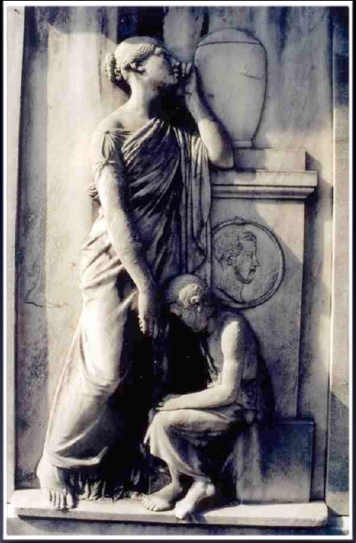
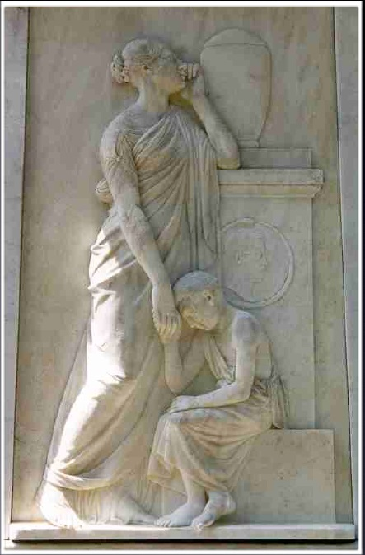
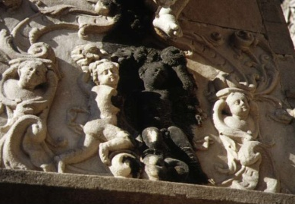
Effetti del PM
Erosione, degrado e annerimento dei materiali e dei beni culturali

Slide 24
Inquinamento: un problema complesso…
Le tecniche analitiche/sperimentali si può contribuire a rispondere ad una domanda cruciale:
Quali sono le sorgenti del PM che contribuiscono all’inquinamento globale e locale?
Cioè quali sono i processi chimico-fisici che immettono il PM (e gli inquinanti gassosi) in atmosfera?
Che impatto hanno sulla concentrazione totale?
E di conseguenza ...
Come si fa ad abbattere le concentrazioni di inquinanti in atmosfera per migliorare la qualità dell’aria e impattare meno sul clima?

Slide 25
Cosa ci interessa conoscere del PM?
Composizione
Dimensione
Andamento temporale
Ma come si studia il PM?

Slide 26
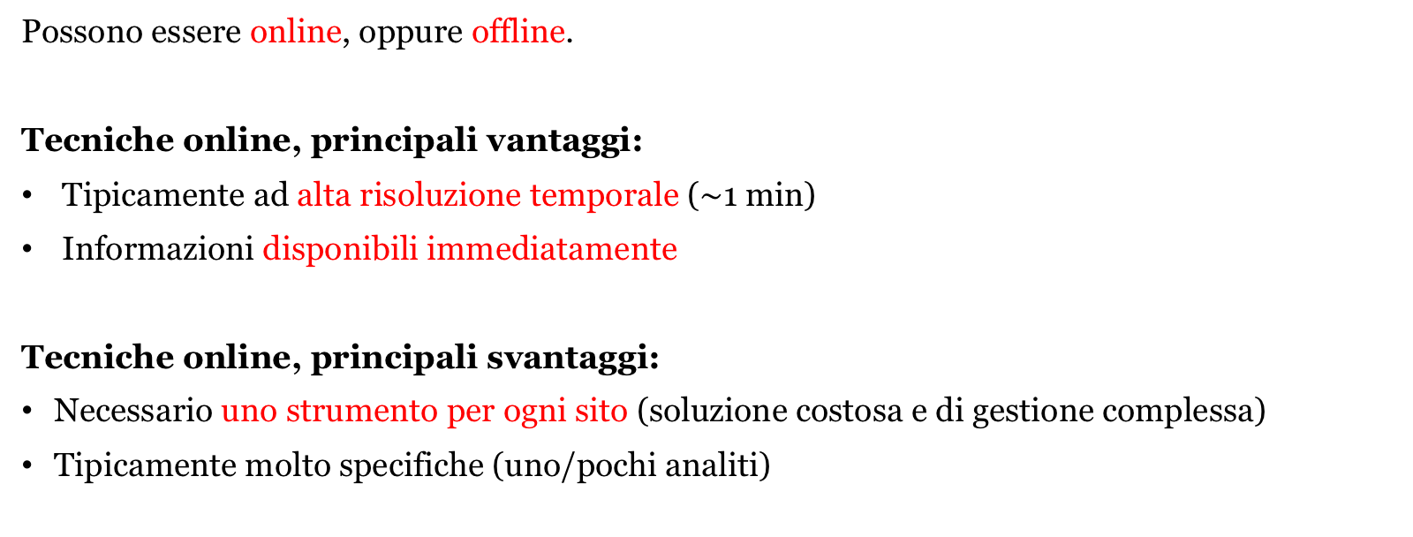
Tecniche di misura
Possono essere online, oppure offline.
Tecniche online, principali vantaggi:
Tipicamente ad alta risoluzione temporale ($\sim$1 min)
Informazioni disponibili immediatamente
Tecniche online, principali svantaggi:
Necessario uno strumento per ogni sito (soluzione costosa e di gestione complessa)
Tipicamente molto specifiche (uno/pochi analiti)
Tecniche offline: come online, ma al contrario.
Cominciamo con una tecnica online molto utile e diffusa!

Slide 27
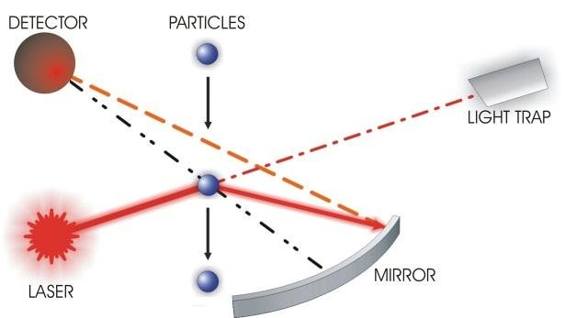
Esempio di tecnica online: il Contatore Ottico di Particelle (OPC)
Principio di funzionamento
Componenti semplici e robusti: un laser e un fotodiodo

Slide 28
L’OPC misura online numero e dimensioni delle particelle di PM

Slide 29
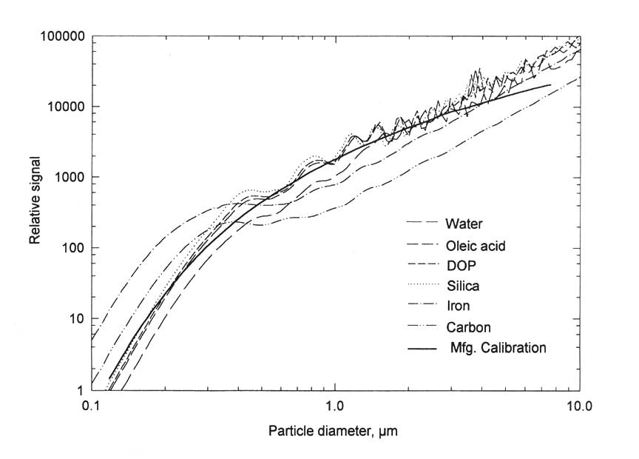
Una assunzione fondamentale
Curve di risposta calcolate per 6 differenti materiali (teoria di Mie) e curva di calibrazione tipica del costruttore dell’OPC
Facendo riferimento alla curva di calibrazione monotona, il passaggio di una particella nel volume sensibile (camera) produce un impulso al detector, l’altezza dell’impulso è correlata alla dimensione della particella

Slide 30
Il problema del contatto PM-Sistema di misura
Per mantenere pulite le ottiche, per evitare la perdita di particelle sulle pareti della camera (per diffusione o termoforesi) si utilizzano diverse tecniche.
Le più diffuse :
il flusso d’aria campione viene “inguainato” in un flusso d’aria pulita detto “sheath air”
il flusso d’aria campione “aerodinamicamente focalizzato” attraverso flusso d’aria pulita tangenziali al flusso d’aria campione
Sheath air

Slide 31
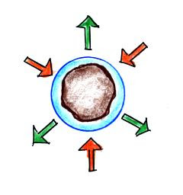
Il problema dell’umidità dell’aria
In presenza di elevata umidità, il vapore d’acqua può condensare sulle particelle e quindi alterarne (aumentarne) la dimensione.
Possibilità per evitare tale artefatto:
il campione d’aria, prima di entrare in camera di misura
passa attraverso un sistema di essicazione dell’aria (es. Nafion dryer)
Essicazione per osmosi

Slide 32
Il problema dell’umidità dell’aria
Essicazione per miscelazione con aria secca e pulita
il campione d’aria, prima di entrare in camera di misura viene miscelato, in proporzione nota e costante, con aria secca e pulita
il campione d’aria, prima di entrare in camera di misura, viene riscaldato
Essicazione per riscaldamento

Slide 33
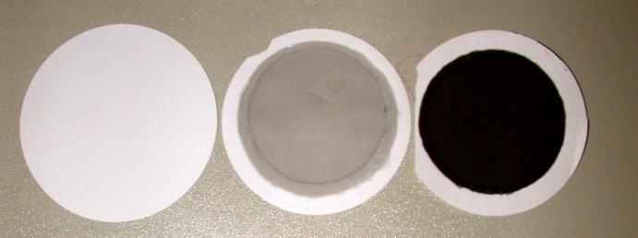
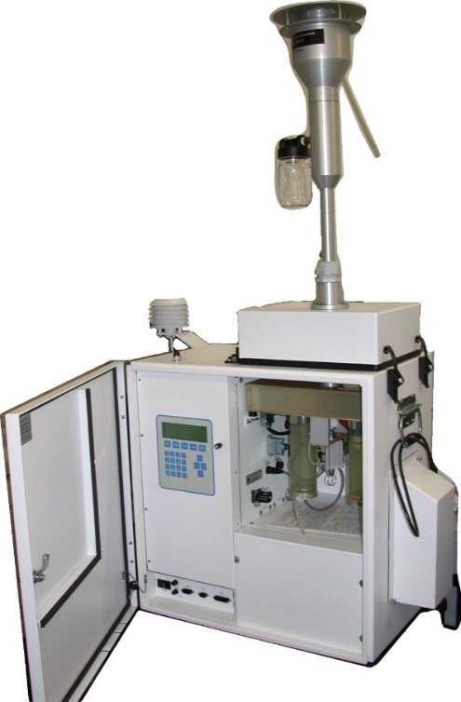
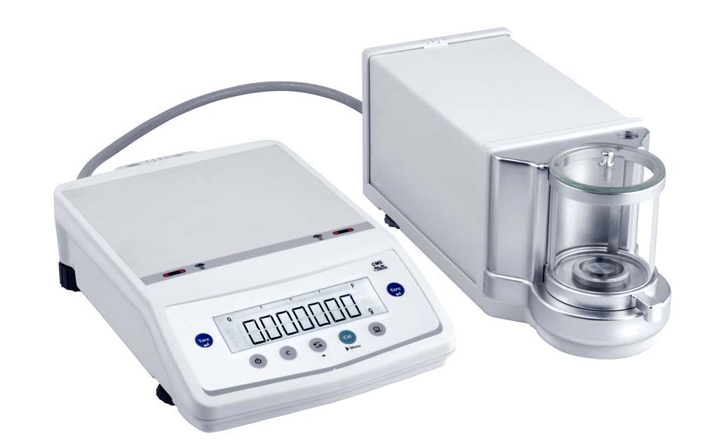
Tecniche offline. Primo passo → Procurarsi un campione
Sembra facile…ma è una fase cruciale. Il rischio è quello di avere degli artefatti di campionamento
A norma di legge, si raccoglie il PM per 24 ore, a flussi ben definiti (1,0 m³/h oppure 2,3 m³/h)
Filtro
Pompa, controllo del flusso
Possiamo campionare il PM10, il PM2,5 o il PM1 utilizzando delle apposite «teste di taglio»
Per ottenere la concentrazione del PM, si pesa il filtro prima e dopo il campionamento; la massa ricavata si divide per il volume di aria campionata

Slide 34
Esistono diversi tipi di campionatori

Slide 35
Che tecniche usiamo per determinare la composizione?
Ci servono tecniche di misura:
Molto sensibili (abbiamo concentrazioni molto basse, soprattutto per certe specie chimiche)
Che possibilmente non necessitino di preparazione del campione
Veloci (soprattutto quando ci sono centinaia di campioni da analizzare)
Ad ampio spettro
Quantitative

Slide 36
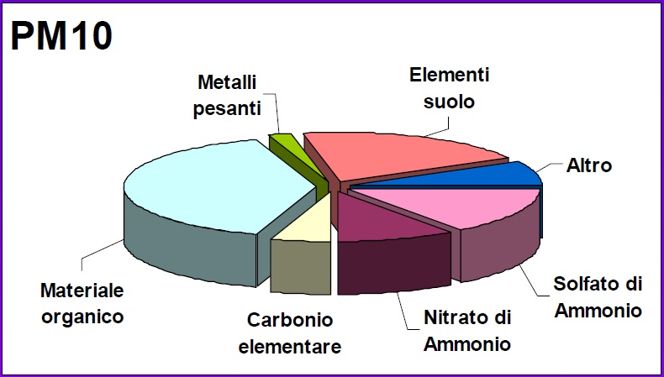
Purtroppo non c’è una tecnica di misura che vada bene per tutti i componenti del PM…per determinare tutte le specie presenti dobbiamo usare tecniche diverse, potenzialmente molte (IPA, Diossine, furani, ecc.)
Per avere una quantificazione ad ampio spettro elementale, ci possiamo avvalere di due tecniche fisiche molto efficaci: l’XRF (X-Ray Fluorescence) e la PIXE (Particle Induced X-ray Emission)
Nel primo caso la strumentazione è da laboratorio, nel secondo abbiamo bisogno di un acceleratore di particelle
Sebbene con caratteristiche molto diverse (sensibilità, tempi di misura, ecc., queste due tecniche possono fornirci la quantificazione di:
Metalli
Elementi del Suolo
Solfati (quantifichiamo lo S)

Slide 37
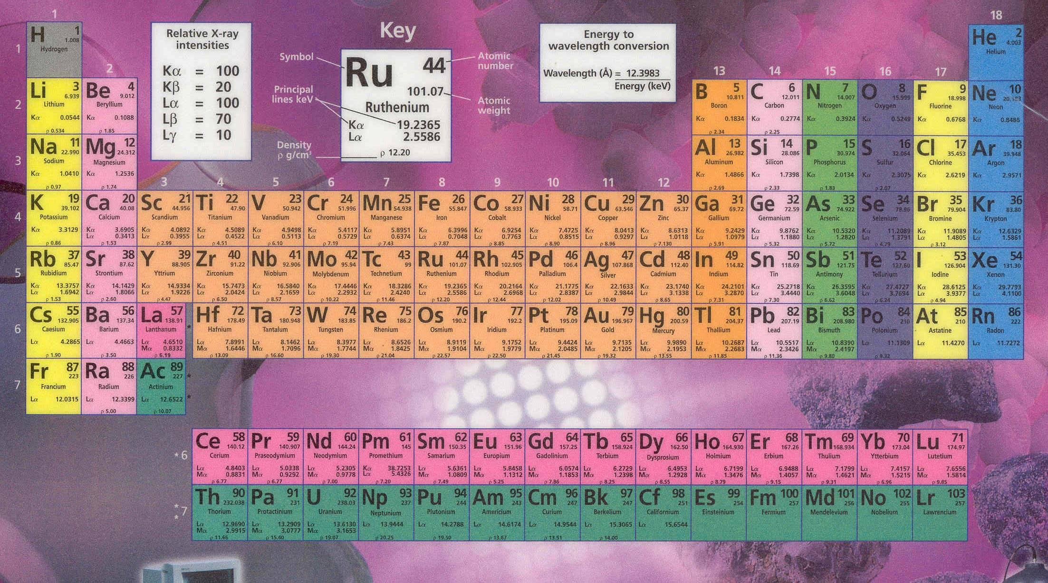
XRF e PIXE: cosa quantifichiamo?

Slide 38
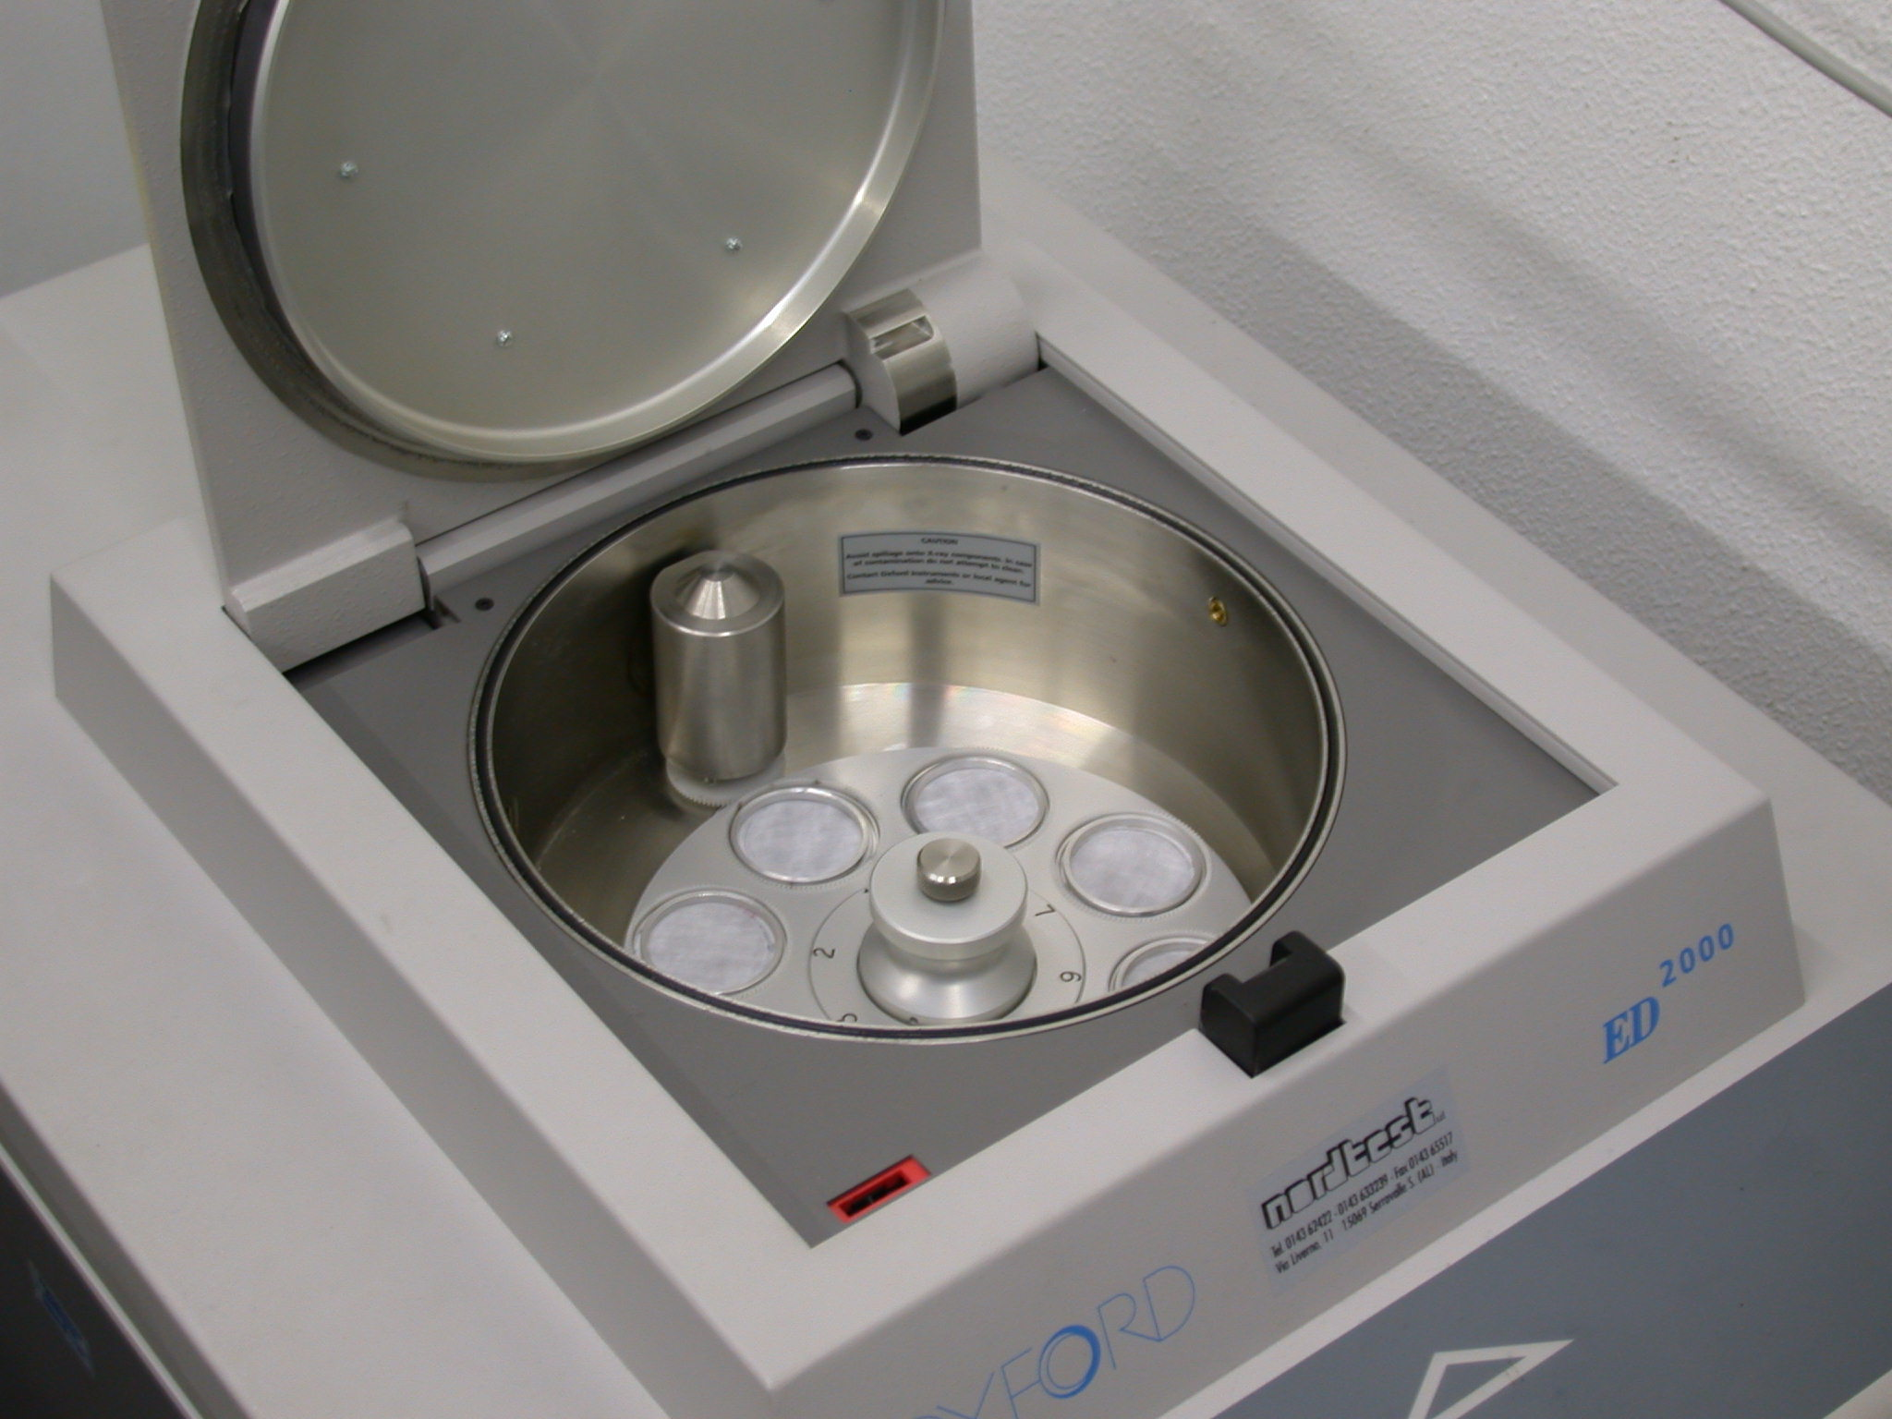
ED2000 (Imax = 1 mA, Vmax = 50 kV) anodo in Ag Oxford Instruments.
La Fluorescenza X Caratteristica

Slide 39
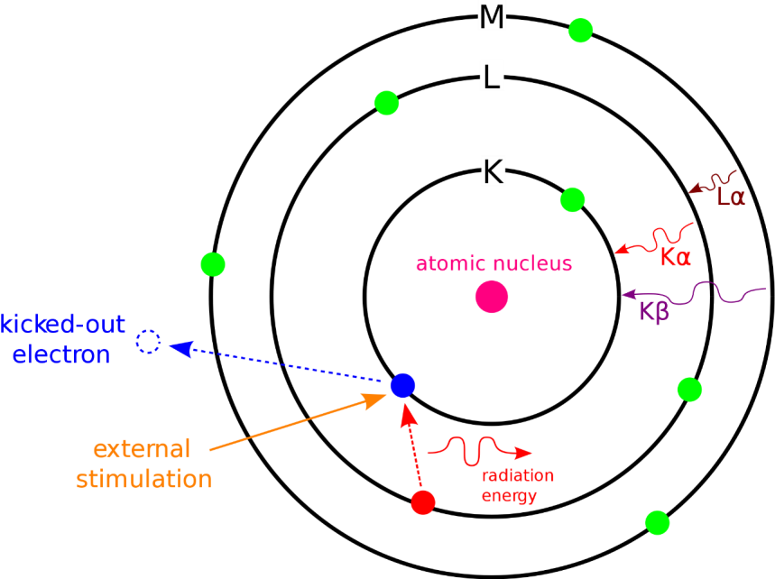
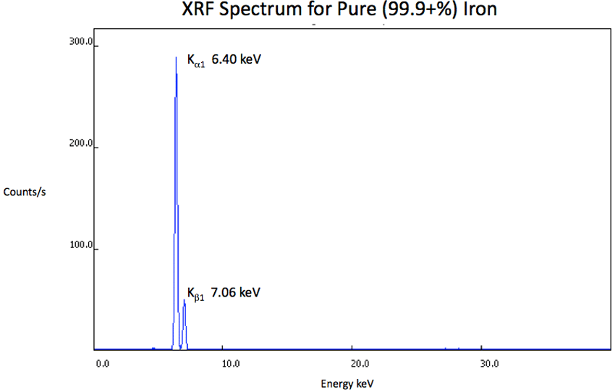
XRF: la fluorescenza X caratteristica
Un sottile fascio di radiazione X colpisce un punto del campione da analizzare, eccitando per effetto fotoelettrico gli stati elettronici più profondi degli atomi presenti, provocando l'estrazione di un elettrone legato presente in una orbite vicina al nucleo (orbite K, L e M ).
Nel caso dell’XRF la stimolazione esterna è data da un fascio di raggi X prodotti da un apposito tubo radiogeno (simile a quello che si può trovare in un reparto di radiologia ospedaliero).

Slide 40
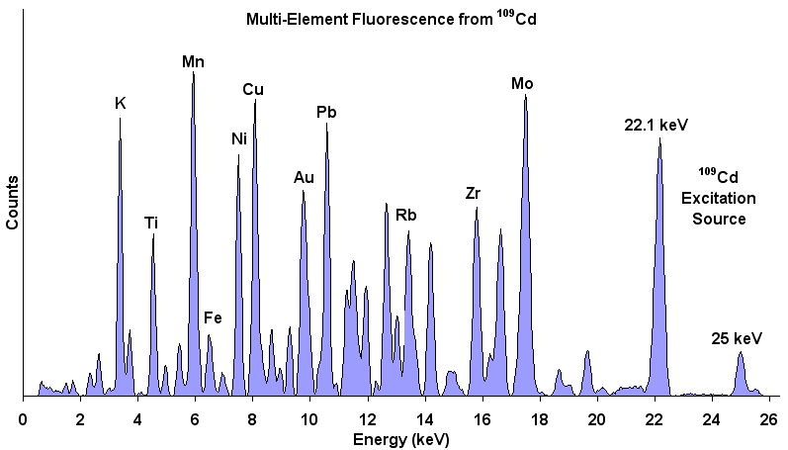
La Fluorescenza X Caratteristica di un campione complesso
Si ottiene uno spettro che riporta, in ascissa, l’energia dei fotoni di fluorescenza, che è caratteristica per ogni elemento, ed in ordinata il numero di fotoni nel tempo.
L’analisi quantitativa richiede l’utilizzo di matrici standard con i diversi elementi costituenti la zona d’analisi. Per identificare gli elementi si fa di solito un’analisi preliminare di tipo qualitativo.

Slide 41
Genova: PM da emissioni da traffico (campioni giornalieri)

Slide 42
Genova: PM da emissioni marine (campioni giornalieri)

Slide 43
Genova: PM da emissioni…?

Slide 44
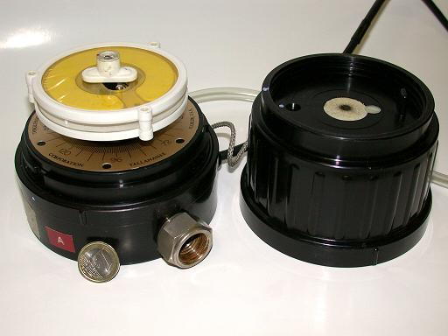
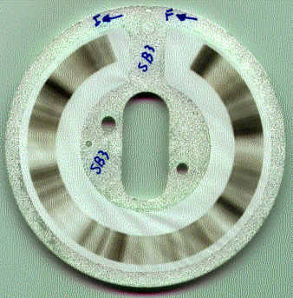
La risoluzione temporale giornaliera potrebbe non bastare per individuare variazioni repentine di alcuni inquinanti
MOTOR
AIR OUTLET
NUCLEPORE FILTER
Separazione frazione fine (D_{ae}< 2.5 μm) e grossolana (2.5< D_{ae}< 10 μm) del PM10.
KAPTON FILM
PRE-IMPACTOR
AIR INLET
1 mm = 1 ora …ma come lo analizzo?
E le concentrazioni possono essere bassissime…

Slide 45
Emissione X caratteristica indotta da radiazione incidente (protoni)
Nel caso della PIXE la stimolazione esterna è costituita da un fascio di protoni accelerati
(Necessario un acceleratore di particelle)

Slide 46
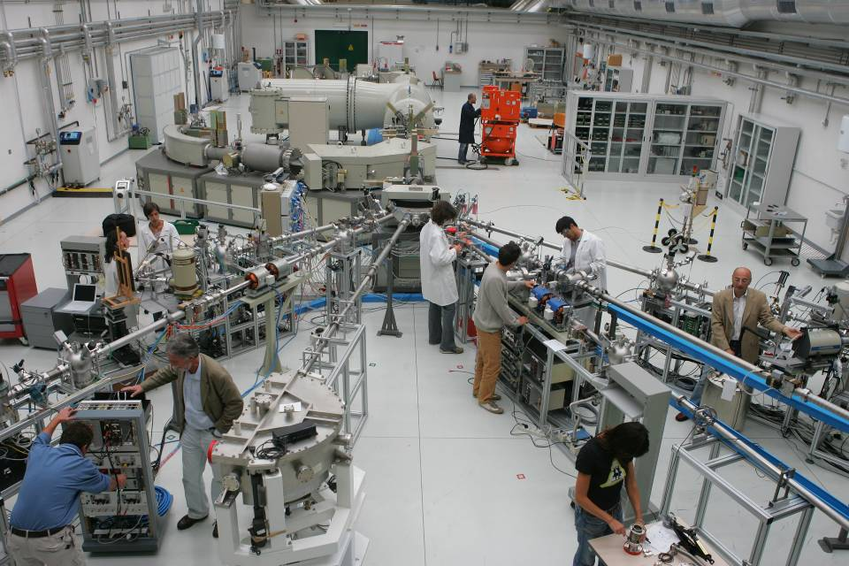


Tandetron accelerator, 3 MV max terminal voltage

Slide 47



INFN – Firenze: Set-up per analisi di campioni orari di PM
p

Slide 48

Concentrazione oraria dei traccianti della combustione di oli pesanti
Genova – Sito nelle vicinanze del Terminal Traghetti
Vanadio (V)
12:00
Nichel (Ni)
9:00
19:00
19:00
19:00
19:00
8:00
9:00
μg/m³
9:00
8:00
19:00
9:00
21:00
Orario partenze arrivi traghetti:
8.00 – 10.00
18.00 – 20.00

Slide 49
Serie temporali ad alta risoluzione di Black Carbon vs concentrazione elementale di Cu
[BC]
≈ 100
[Cu]
Genova, strada chiusa, Luglio 2017
8:00
R² ≈ 0.8
8:00
7:00
8:00
7:00
7:00
19:00
8:00

Slide 50

E i composti carboniosi? La frazione organica (OC) e inorganica o elementare (EC) è preponderante in certi ambienti, in particolare in quello urbano.
Possiamo utilizzare moltissime tecniche diverse…il ns gruppo di ricerca ne utilizza principalmente due, che sfruttano una particolare caratteristica fisica della frazione carboniosa: la capacità di assorbire la radiazione visibile
Infatti, il carbonio elementare presenta una capacità di assorbire la luce estremamente maggiore rispetto a tutti gli altri composti presenti nel PM.
Abbiamo sviluppato uno strumento da laboratorio per la quantificazione del carbonio inorganico e di alcuni composti organici, basato sulla misura di assorbimento ottico di fasci laser a diversa lunghezza d’onda

Slide 51

The Multi-Wavelength Absorbance Analyzer (MWAA)
16 positions filter wheel
Stepper motors: filter selection and scanning
5 LASER diodes:
375 nm
407 nm
532 nm
635 nm
850 nm
Photodiodes
Motorized stage: λ selection

Slide 52
Per quantificare l’OC, ci avvaliamo invece di un altro tipo di strumento: il campione viene sottoposto a due diverse rampe termiche in atmosfere differenti: una inerte (He) e una ossidante.
Thermo-optical transmittance (@ 635 nm) analysis
Protocol: EUSAAR2
100% He
90% He + 10% Ox
OC
EC
In sostanza brucia i campioni in analisi misurando la quantità di CO2 liberatasi a seguito della combustione

Slide 53
Ma veniamo alla domanda fondamentale: quali sono le sorgenti del PM e qual è il loro impatto sulla concentrazione dei vari inquinanti?
Il problema del riconoscimento è complesso e si può tentare con:
Composizione → ma sorgenti diverse possono emettere le stesse sostanze
Andamento temporale → ma la meteorologia (i venti ad esempio) può confondere
Dimensione → ma sorgenti diverse possono emettere polveri di dimensione simile
Solo l’acquisizione di tutte queste informazioni può consentire di risolvere il problema, qualitativamente e quantitativamente

Slide 54
Esistono tecniche matematiche, basate sulla statistica multivariata, in grado di individuare le sorgenti e quantificare il loro contributo rispetto alla concentrazione totale del PM
Da qui
Combustione di oli pesanti
Risollevamento del suolo
A qui
Aerosol marino
Traffico
Aerosol secondario
Industria e attività portuale

Slide 55
Conclusioni
Le sfide che ci attendono riguardano la comprensione dei processi che causano il cambiamento climatico, i danni alla nostra salute e all’ambiente che ci circonda.
La loro comprensione è alla base della progettazione delle strategie che possono contribuire ad attenuarne gli effetti, a tutti i livelli.
Questa comprensione è possibile attraverso varie discipline, tra loro interconnesse, tra cui la Fisica gioca un ruolo fondamentale.
Notes:
Now I’m going to present the experimental setup and the procedures to treat bacteria,

Slide 56


La camera di simulazione atmosferica ChAMBRE (Chamber for Aerosol Modelling and Bio-aerosol Research)
ChAMBRe è installata presso l'Istituto Nazionale di Fisica Nucleare di Genova, (www.ge.infn.it) in collaborazione con il Laboratorio di Fisica Ambientale del Dipartimento di Fisica dell'Università di Genova (www.labfisa.ge.infn.it).
ChAMBRe è operativa dal 2017, come nodo di EUROCHAMP-2020, una rete europea di 18 camere di simulazione atmosferica.

Slide 57

ChAMBRe
Materiale: acciaio inox
Altezza massima: 2.9 m - Diametro: 1 m
Volume totale: 2.2 m³
Misuratori di RH%, T e P
Analizzatori online di O₃, SO2, NOx, Organici volatili (VOC) e CO-CO₂
Lampade UV
  Sterilizzanti, λ = 253.7 nm
  Produzione di Ozono, λ <240 nm
Ventola per omogeneizzazione volumetrica
Sistema da vuoto (<10^-5 mbar)
Sistema di purificazione aria
Blaustein atomizer (BLAM)
Monitor online per la misura della distribuzione dimensionale delle particelle
Campionatori specifici per Aerosol/Bio-aerosol
Horizontal cylinder (length = 1 m) with movable shelf
Notes:
Now I’m going to present the experimental setup and the procedures to treat bacteria,

Slide 58

Grazie per la cortese attenzione!

